Slide 1

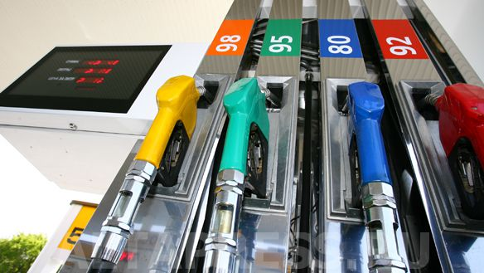
Детонаційна стійкість бензину
Підготувала
учениця 11-Б класу
ЖЕЛ №24
Гуленко Катерина

Slide 2

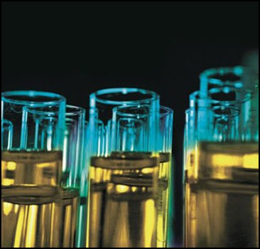
Детонаційна стійкість бензину
Детонацією називається такий режим
роботи двигуна, при якому частина
палива самозаймається і в результаті
тиск у двигуні наростає не плавно,
а стрибками, порушуючи роботу двигуна.
Детонаційна стійкість є основним показником якості бензинів.
Вона характеризує здатність бензину згорати в двигуні від іскри без детонації.

Slide 3
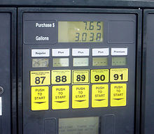
Октанове число
Мірою детонаційної стійкості є октанове число, яке вимірюється у сотому шкалою. За нуль шкали прийнята детонаційна стійкість н-гептану. За 100% прийнята детонаційна стійкість ізооктану, а точніше 2,2,4 - триметилпентана. Таким чином, ОЧ - показник детонаційної стійкості бензину, чисельно рівний процентному вмісту ізооктану в еталонній суміші з н-гептаном, яка за детонаційної стійкості еквівалентна випробуваному бензину.

Slide 4
Як кисневмісні високооктанові добавки використовують у прості ефіри і спирти
Спирти
Переваги
1. Дешевизна.
2. Низька теплота згоряння.
3. Висока теплота випаровування .
4. Розчинність у воді .
Ефіри
Переваги
1. Знизити точку википання бензинів і поліпшити його випаровуваність на перехідних режимах.
2. Скоротити вміст СО у вихлопних газах.
3.Низька теплота згоряння.
4.Висока теплота випаровування .

Slide 5
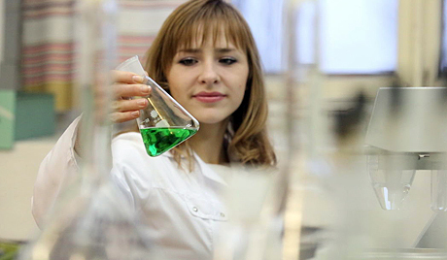
Метод виробництва змішаних ефірів
Основний промисловий метод виробництва змішаних ефірів - алкілування спирту олефінами. Промисловими продуктами є етанол і ізоамілени, тому основна реакція: етанол + ізоамілен = етілтретаміловий ефір.
Можливі побічні реакції: етанол = діетиловий ефір, ізоамілени = димеризація і полімеризація.
Каталізаторами етерифікації є каталізатори кислотного типу. Найбільш зручно використовувати сульфокатіоніти, оскільки немає необхідності очищати реакційну масу від кислот.

